Slide 1
SMARTY
Le moteur de template php

Slide 2
Smarty - sommaire
Introduction à Smarty
Présentation de Smarty
Installation de Smarty
Syntaxe de base de Smarty
Structures de contrôle et boucles
Conditions
Boucles
Fonctions intégrées
Incorporation de JavaScript et CSS

Slide 3
Introduction
Qu’est ce que Smarty?

Slide 4
Qu’est ce que Smarty?
Smarty est un moteur de template pour le langage de programmation PHP. Il fournit une solution de séparation claire entre la logique métier de l'application, écrite en PHP, et la présentation des données, définie dans des fichiers de template au format Smarty. La principale motivation derrière l'utilisation de moteurs de template comme Smarty est de simplifier la création et la maintenance des interfaces utilisateur dans le développement web.

Slide 5
Qu’est ce que Smarty?
Voici quelques points clés concernant Smarty :
Séparation de la logique et de la présentation : Smarty encourage la séparation des préoccupations en isolant la logique métier du code PHP et la présentation du code HTML. Cela permet à différents membres de l'équipe de travailler indépendamment sur ces deux aspects sans interférer les uns avec les autres.

Slide 6
Qu’est ce que Smarty?
Syntaxe simplifiée : Smarty propose une syntaxe simple et lisible pour les templates, facilitant la gestion du code HTML et l'insertion de balises PHP pour récupérer et afficher des données dynamiques.

Slide 7
Qu’est ce que Smarty?
Boucles et conditions : Smarty prend en charge les structures de contrôle telles que les boucles et les conditions directement dans les templates, permettant ainsi de traiter des données complexes sans avoir à incorporer une logique métier lourde dans les fichiers de présentation.

Slide 8
Qu’est ce que Smarty?
Modificateurs et fonctions intégrées : Smarty offre une variété de modificateurs et de fonctions intégrées qui simplifient la manipulation des données directement dans les templates, réduisant ainsi la nécessité d'effectuer ces manipulations dans le code PHP.

Slide 9
Qu’est ce que Smarty?
Réutilisation des templates : Les templates Smarty peuvent être réutilisés à travers le site ou l'application, ce qui facilite la maintenance et la cohérence visuelle.

Slide 10
Qu’est ce que Smarty?
Facilité d'intégration : Smarty s'intègre facilement avec les projets PHP existants. Il suffit généralement d'inclure la bibliothèque Smarty dans le projet et de configurer quelques paramètres pour commencer à l'utiliser.

Slide 11
Qu’est ce que Smarty?
Gestion des caches : Smarty propose des mécanismes de mise en cache, ce qui permet d'optimiser les performances en évitant de recompiler les templates à chaque requête, sauf si des modifications sont détectées.

Slide 12
Qu’est ce que Smarty?
En résumé, Smarty simplifie le processus de développement web en offrant une solution organisée pour gérer la présentation des données. Il est particulièrement utile dans les projets où plusieurs personnes travaillent sur la logique métier et la présentation de manière indépendante.

Slide 13
Introduction
Avantages de l’utilisation de smarty

Slide 14
Avantages de l’utilisation de smarty
L'utilisation de Smarty dans le développement web offre plusieurs avantages, contribuant à une conception plus propre, modulaire et maintenable. Voici quelques-uns des avantages clés :

Slide 15
Avantages de l’utilisation de smarty
Séparation des préoccupations : L'un des principaux avantages de Smarty est sa capacité à faciliter la séparation des préoccupations dans le développement web. En isolant la logique métier (code PHP) de la présentation (templates Smarty), il devient plus facile pour les équipes de travailler de manière collaborative, les développeurs se concentrant sur la logique métier et les concepteurs sur l'aspect visuel.

Slide 16
Avantages de l’utilisation de smarty
Facilité de maintenance : La séparation des préoccupations résultant de l'utilisation de Smarty simplifie la maintenance du code. Les modifications de l'interface utilisateur peuvent être apportées sans altérer la logique métier, et vice versa. Cela rend le code plus compréhensible et facilite la recherche des erreurs.

Slide 17
Avantages de l’utilisation de smarty
Réutilisabilité des templates : Les templates Smarty peuvent être réutilisés dans plusieurs parties d'une application ou d'un site web. Cela favorise la cohérence visuelle et fonctionnelle tout en réduisant le besoin de répétition du code.

Slide 18
Avantages de l’utilisation de smarty
Syntaxe simplifiée : La syntaxe de Smarty est conçue pour être simple et lisible. Cela facilite la maintenance et la compréhension du code, même pour ceux qui ne sont pas familiers avec le langage de programmation PHP.

Slide 19
Avantages de l’utilisation de smarty
Structures de contrôle dans les templates : Smarty offre la possibilité d'utiliser des structures de contrôle telles que les boucles et les conditions directement dans les templates. Cela permet de gérer des scénarios complexes sans avoir à incorporer une logique métier lourde dans les fichiers de présentation.

Slide 20
Avantages de l’utilisation de smarty
Modificateurs et fonctions intégrées : Smarty propose une variété de modificateurs et de fonctions intégrées qui simplifient la manipulation des données dans les templates. Cela permet d'éviter d'effectuer des manipulations complexes dans le code PHP, ce qui rend les templates plus lisibles et plus faciles à comprendre.

Slide 21
Avantages de l’utilisation de smarty
Gestion du cache : Smarty intègre un système de mise en cache qui peut améliorer significativement les performances des applications. Les templates sont compilés en code PHP, puis le résultat est mis en cache, réduisant ainsi la charge sur le serveur.

Slide 22
Avantages de l’utilisation de smarty
Facilité d'intégration : Smarty s'intègre facilement dans les projets PHP existants. L'installation et la configuration sont généralement simples, permettant aux développeurs de commencer à utiliser Smarty rapidement.

Slide 23
Avantages de l’utilisation de smarty
En résumé, l'utilisation de Smarty dans le développement web offre une approche structurée et modulaire, facilitant la collaboration au sein des équipes, la maintenance du code et la création d'interfaces utilisateur cohérentes et réutilisables.

Slide 24
Installation
Téléchargement et configuration

Slide 25
Téléchargement et configuration
Le téléchargement et la configuration de Smarty sont des étapes initiales cruciales pour intégrer ce moteur de template dans un projet PHP. Suivez ces étapes pour télécharger et configurer Smarty :

Slide 26
Téléchargement et configuration
1. Téléchargement de Smarty :
Accédez au site officiel de Smarty à l'adresse suivante : https://www.smarty.net/.
Recherchez la section "Download" ou "Téléchargement" sur le site.
Téléchargez la dernière version stable de Smarty au format .zip ou .tar.gz.

Slide 27
Téléchargement et configuration
2. Extraction des fichiers :
Une fois le téléchargement terminé, extrayez le contenu du fichier zip ou tar.gz dans le répertoire de votre projet ou dans un emplacement spécifique sur votre serveur.

Slide 28
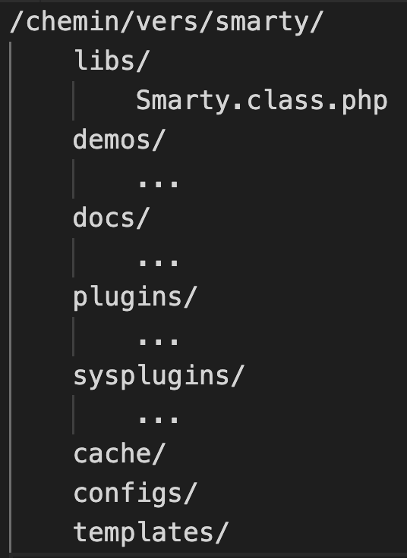
Téléchargement et configuration
3. Structure des fichiers de Smarty :
Après l'extraction, votre structure de fichiers Smarty pourrait ressembler à ceci :

Slide 29
Téléchargement et configuration
libs/ : Contient la bibliothèque principale Smarty (Smarty.class.php).
demos/ : Contient des exemples et des démos.
docs/ : Documentation Smarty.
plugins/ : Emplacement pour les plugins personnalisés.
sysplugins/ : Contient les plugins internes à Smarty.
cache/ : Dossier où Smarty stocke les fichiers mis en cache.
configs/ : Emplacement des fichiers de configuration Smarty.
templates/ : Dossier où vous stockerez vos fichiers de template.

Slide 30
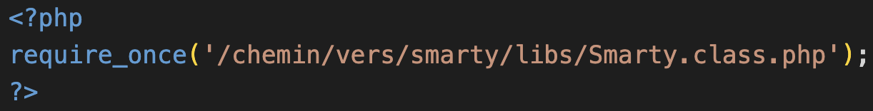
Téléchargement et configuration
4. Configuration de Smarty :
Ouvrez votre projet PHP dans votre éditeur de texte ou IDE préféré.
Dans le script PHP où vous souhaitez utiliser Smarty, incluez la bibliothèque principale de Smarty en ajoutant la ligne suivante au début du script :

Slide 31

Téléchargement et configuration
Ensuite, créez une instance de la classe Smarty :

Slide 32
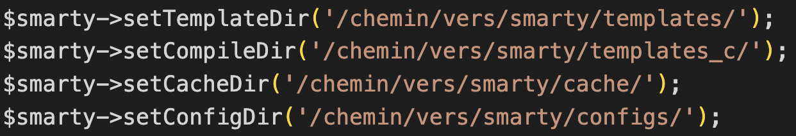
Téléchargement et configuration
Vous pouvez personnaliser la configuration de Smarty en définissant des paramètres, tels que le répertoire de cache, le répertoire de templates, etc. Par exemple :
Assurez-vous que les répertoires spécifiés existent et ont les permissions nécessaires pour écrire des fichiers.
Vous pouvez également activer ou désactiver le cache et définir d'autres options selon les besoins de votre projet.

Slide 33
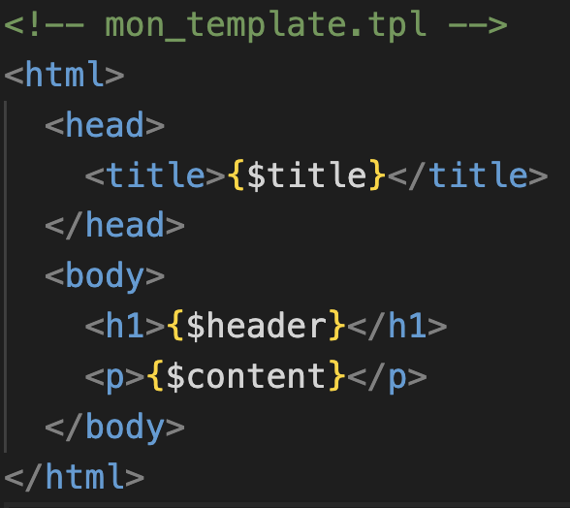
Téléchargement et configuration
5. Test de Smarty :
Créez un fichier de template (par exemple, mon_template.tpl) dans le répertoire des templates.

Slide 34
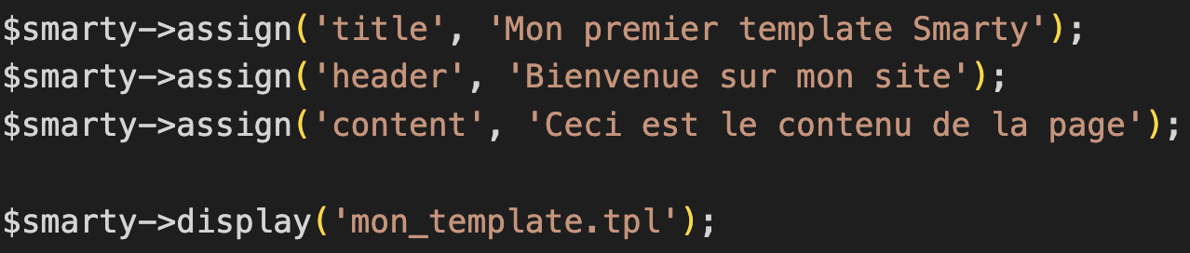
Téléchargement et configuration
Dans votre script PHP, assignez des valeurs aux variables du template et affichez le résultat :
Lancez votre script PHP dans un navigateur pour voir le résultat.

Slide 35
Téléchargement et configuration
Ces étapes de téléchargement et de configuration de Smarty devraient vous permettre de commencer à utiliser ce moteur de template dans votre projet PHP. N'oubliez pas de consulter la documentation Smarty pour plus d'informations sur les fonctionnalités avancées et les bonnes pratiques.

Slide 36
Syntaxe
Balises de template

Slide 37
Balises de template
Les balises de template dans Smarty sont les éléments qui permettent d'insérer et de manipuler du code dynamique dans les fichiers de template. Les balises Smarty utilisent une syntaxe spécifique et sont encadrées par des accolades {}. Voici un aperçu des principales balises de template Smarty :

Slide 38

Balises de template
Balise d'affichage de variables : {$variable}
Cette balise est utilisée pour afficher la valeur d'une variable. Par exemple, si vous avez une variable $nom dans votre script PHP, vous pouvez l'afficher dans le template avec la balise suivante :

Slide 39
Balises de template
Balise d'affectation : {assign}
La balise {assign} est utilisée pour assigner une valeur à une variable dans le template Smarty. Par exemple :
Cela crée une variable $prenom avec la valeur "John" dans le template.

Slide 40
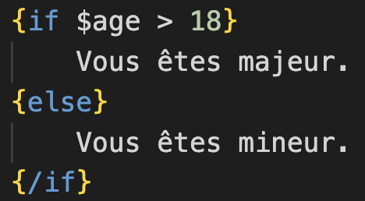
Balises de template
Balise conditionnelle : {if} ... {else} ... {/if}
Les balises {if}, {else}, et {/if} permettent d'implémenter des structures conditionnelles dans le template. Par exemple :

Slide 41
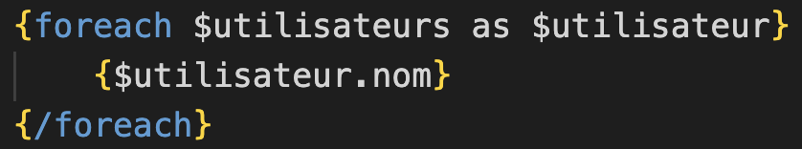
Balises de template
Balise de boucle : {foreach} ... {/foreach}
La balise {foreach} permet de parcourir des tableaux ou des listes. Par exemple :
Cette boucle affiche les noms de chaque utilisateur dans le tableau $utilisateurs.

Slide 42
Balises de template
Balise de commentaire : {* commentaire *}
La balise {* commentaire *} est utilisée pour insérer des commentaires dans le template Smarty. Ces commentaires ne seront pas affichés dans la sortie générée.

Slide 43
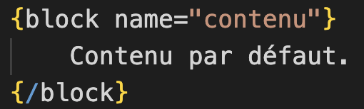
Balises de template
Balises de bloc : {block} ... {/block}
Les balises {block} permettent de définir des blocs de contenu réutilisables dans les templates. Ces blocs peuvent être étendus dans d'autres templates pour ajouter du contenu spécifique.

Slide 44
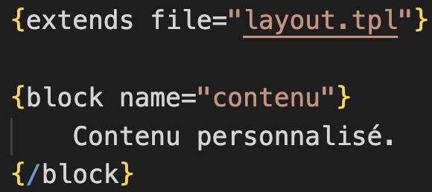
Balises de template
L'utilisation dans un autre template :

Slide 45
Balises de template
Balise d'inclusion : {include file="fichier.tpl"}
La balise {include} est utilisée pour inclure le contenu d'un autre fichier de template dans le template actuel.
Cela inclura le contenu du fichier en-tete.tpl dans le template actuel.

Slide 46
Balises de template
Ces balises de template Smarty offrent des fonctionnalités de base pour créer des templates dynamiques et flexibles, en permettant l'insertion de variables, l'utilisation de structures conditionnelles, de boucles, et d'autres fonctionnalités utiles dans le développement web.

Slide 47
Syntaxe
Affichage des variables

Slide 48
Affichage des variables
L'affichage des variables dans Smarty est une opération fondamentale qui permet d'inclure des données dynamiques dans les fichiers de template. Voici comment afficher des variables dans Smarty :

Slide 49

Affichage des variables
Syntaxe de base :
La syntaxe de base pour afficher une variable dans Smarty est d'utiliser la balise {$variable} :

Slide 50


Affichage des variables
Exemples d'affichage de variables :
Affichage d'une variable simple :
Supposons que vous ayez la variable suivante dans votre script PHP :
Vous pouvez afficher cette variable dans un template Smarty de la manière suivante :

Slide 51
Affichage des variables
Affichage de variables de tableau :
Si vous avez un tableau dans votre script PHP, vous pouvez accéder à ses éléments dans le template Smarty :
Dans le template Smarty :

Slide 52
Affichage des variables
Échappement automatique :
Smarty effectue automatiquement l'échappement des caractères spéciaux dans les variables pour éviter les problèmes de sécurité, comme l'injection de scripts malveillants. Par exemple, si une variable contient du code HTML, Smarty l'échappera par défaut.

Slide 53

Affichage des variables
Fonctions intégrées pour l'affichage :
Smarty propose également des fonctions intégrées qui peuvent être utilisées pour formater et afficher des variables. Par exemple, la fonction capitalize pour mettre en majuscule la première lettre d'une chaîne :
Cette ligne affichera le contenu de la variable $nom avec la première lettre en majuscule.

Slide 54
Conditions
Syntaxe des conditions

Slide 55
Syntaxe des conditions
La syntaxe des conditions dans Smarty est basée sur des balises spécifiques pour définir des structures conditionnelles dans les fichiers de template. Ces structures conditionnelles permettent de contrôler l'affichage de contenu en fonction de certaines conditions. Voici la syntaxe de base pour les conditions dans Smarty :

Slide 56
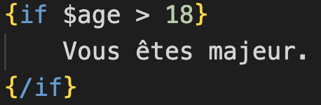
Syntaxe des conditions
Syntaxe de base :
Condition simple :
Utilisation de la balise {if} ... {/if} pour créer une condition simple :
Dans cet exemple, le texte "Vous êtes majeur." ne sera affiché que si la variable $age est supérieure à 18.

Slide 57
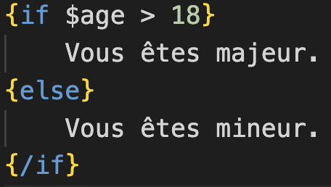
Syntaxe des conditions
Condition avec une clause else :
Vous pouvez ajouter une clause else pour spécifier un bloc de code à exécuter lorsque la condition n'est pas vraie :
Dans ce cas, soit le texte "Vous êtes majeur." soit "Vous êtes mineur." sera affiché en fonction de la valeur de la variable $age.

Slide 58
Syntaxe des conditions
Opérateurs de comparaison :
Smarty prend en charge les opérateurs de comparaison courants pour évaluer les conditions :
Égalité : ==
Inégalité : != ou <>
Inférieur : <
Inférieur ou égal : <=
Supérieur : >
Supérieur ou égal : >=

Slide 59
Syntaxe des conditions
Opérateurs logiques :
Smarty utilise les opérateurs logiques suivants pour combiner des conditions :
Et : && ou and
Ou : || ou or
Non : ! ou not

Slide 60
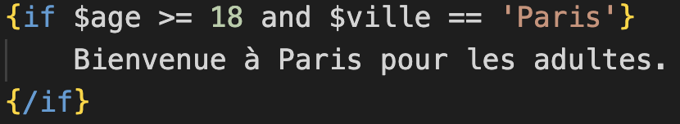
Syntaxe des conditions
Exemples :
Combinaison de conditions :
Cette condition vérifie si la variable $age est supérieure ou égale à 18 et si la variable $ville est égale à "Paris".

Slide 61
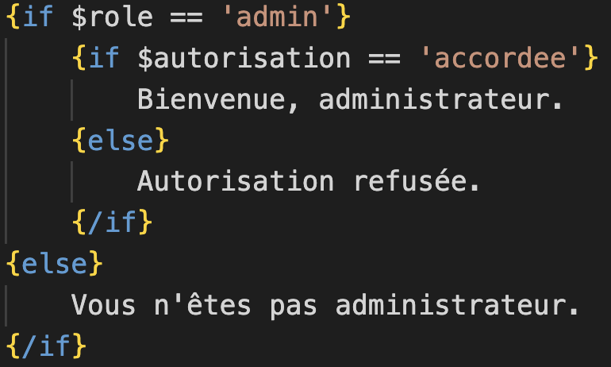
Syntaxe des conditions
Conditions imbriquées :
Vous pouvez imbriquer des conditions pour des évaluations plus complexes :
Cette structure de conditions vérifie d'abord si le rôle est "admin", puis vérifie l'autorisation en fonction de cette condition.

Slide 62
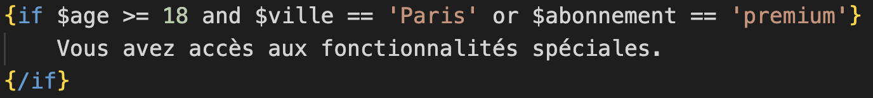
Syntaxe des conditions
Utilisation d'opérateurs logiques :
Cette condition combine plusieurs critères en utilisant les opérateurs logiques and et or.

Slide 63
Syntaxe des conditions
Fonctions intégrées pour les conditions :
Smarty offre également des fonctions intégrées qui peuvent être utilisées dans les conditions, telles que isset, empty, is_numeric, etc. Ces fonctions facilitent les vérifications conditionnelles sur les variables.

Slide 64
Boucle
Syntaxe des boucles

Slide 65
Syntaxe des boucles
La syntaxe des boucles dans Smarty permet de parcourir des tableaux, des listes, des objets ou d'autres structures de données. Smarty propose une syntaxe claire et concise pour les boucles, rendant le code plus lisible et facile à maintenir. Voici la syntaxe de base pour les boucles dans Smarty :

Slide 66
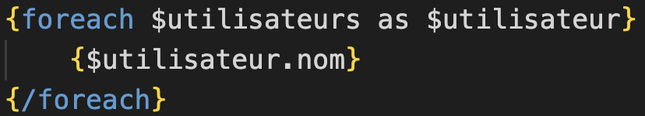
Syntaxe des boucles
Boucle foreach :
Utilisation de la balise {foreach} ... {/foreach} pour parcourir un tableau ou une liste :
Cette boucle affiche le nom de chaque utilisateur dans le tableau $utilisateurs.

Slide 67
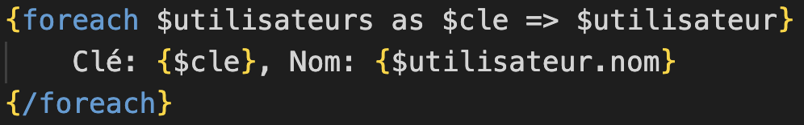
Syntaxe des boucles
Options de la boucle foreach :
Itération avec clé et valeur :
Vous pouvez également obtenir la clé (indice) lors du parcours d'un tableau associatif :
Dans cet exemple, $cle représente la clé du tableau associatif, et $utilisateur représente la valeur associée.

Slide 68
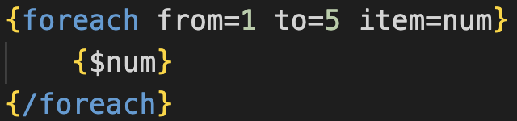
Syntaxe des boucles
Parcours d'une plage numérique :
Vous pouvez utiliser la boucle foreach pour parcourir une plage numérique :

Slide 69
Syntaxe des boucles
Fonctions intégrées pour les boucles :
Smarty propose également des fonctions intégrées qui peuvent être utilisées dans les boucles, telles que count, first, last, etc., pour effectuer des opérations spécifiques pendant le parcours d'une boucle.

Slide 70
Fonctions intégrées
Utilisation de fonctions smarty

Slide 71
Utilisation de fonctions smarty
Smarty offre un ensemble de fonctions prédéfinies qui peuvent être utilisées dans les fichiers de template pour effectuer diverses opérations. Ces fonctions facilitent la manipulation des données, le formatage de texte, la gestion des dates, et d'autres tâches courantes. Voici quelques exemples d'utilisation de fonctions Smarty prédéfinies :

Slide 72
Utilisation de fonctions smarty
Exemple 1 : Fonction count
La fonction count permet de compter le nombre d'éléments dans une structure de données, telle qu'un tableau ou une liste.
Dans cet exemple, la fonction count est utilisée pour afficher le nombre d'éléments dans le tableau $nombres.

Slide 73
Utilisation de fonctions smarty
Exemple 2 : Fonction date_format
La fonction date_format est utile pour formater des dates selon un format spécifique.
Cet exemple utilise date_format pour afficher la date dans le format "jour mois année" (par exemple, "13 février 2022").

Slide 74
Utilisation de fonctions smarty
Exemple 3 : Fonction truncate
La fonction truncate permet de tronquer une chaîne de caractères à une longueur spécifiée, en ajoutant éventuellement une ellipse.
Dans cet exemple, la fonction truncate est utilisée pour tronquer le texte à 30 caractères et ajouter une ellipse à la fin.

Slide 75
Ces exemples illustrent quelques-unes des fonctions Smarty prédéfinies et montrent comment elles peuvent être utilisées pour manipuler et formater les données dans les fichiers de template. La documentation Smarty fournit une liste complète des fonctions prédéfinies avec des descriptions détaillées : Documentation Smarty - Fonctions prédéfinies.

Slide 76
Incorporation
Javascript et css

Slide 77
Incorporation javascript & css
L'incorporation de scripts et de styles dans les templates Smarty est une tâche courante dans le développement web. Cela permet de séparer la structure HTML, les styles CSS, et les scripts JavaScript, ce qui facilite la maintenance et la gestion du code. Voici comment incorporer des scripts et des styles dans les templates Smarty :

Slide 78
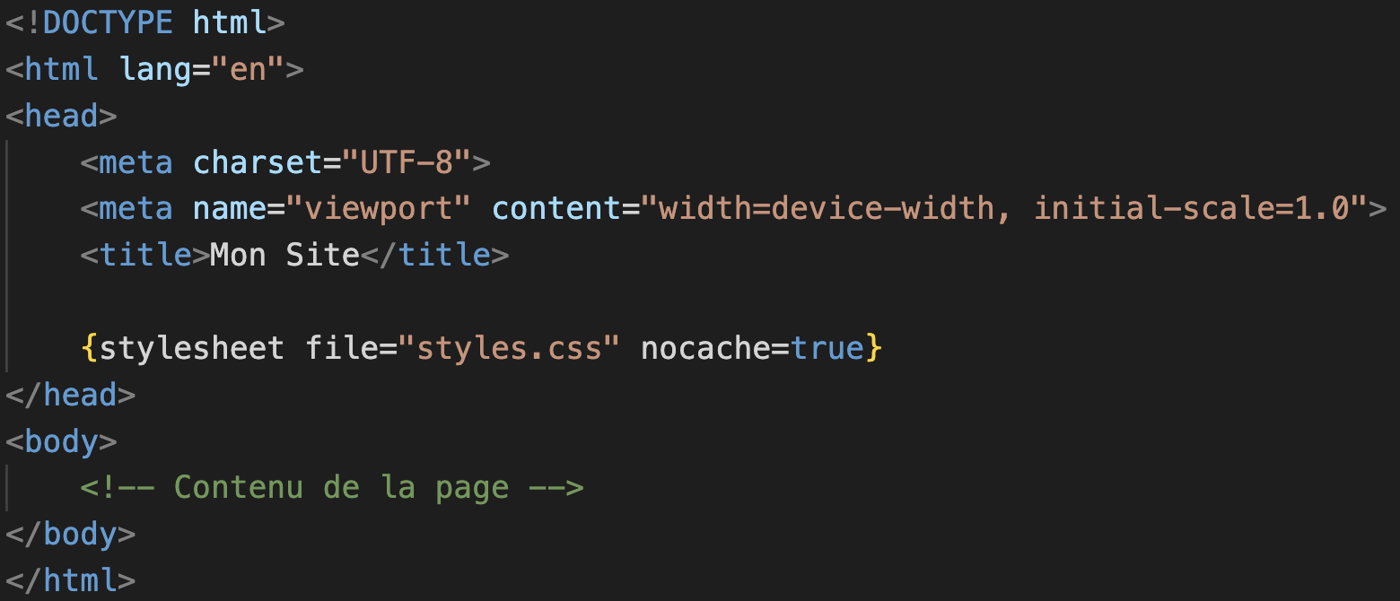
Incorporation javascript & css
1. Styles CSS :
Pour incorporer des styles CSS dans vos templates Smarty, vous pouvez utiliser la balise HTML <link> dans la section <head> du document. Voici comment vous pouvez le faire avec Smarty :

Slide 79
Incorporation javascript & css
Dans cet exemple, {stylesheet file="styles.css" nocache=true} est une fonction Smarty spécifique qui génère la balise <link> pour inclure le fichier CSS styles.css. L'option nocache=true est souvent utilisée pour forcer le navigateur à recharger le fichier CSS en cas de modification.

Slide 80
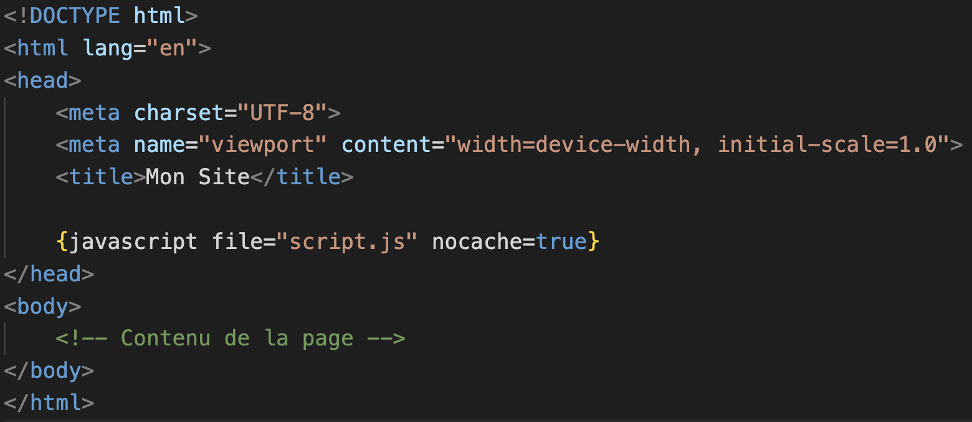
Incorporation javascript & css
2. Scripts JavaScript :
Pour incorporer des scripts JavaScript dans vos templates Smarty, utilisez la balise HTML <script>. Voici un exemple :

Slide 81
Incorporation javascript & css
De manière similaire à la balise de style, {javascript file="script.js" nocache=true} est une fonction Smarty qui génère la balise <script> pour inclure le fichier JavaScript script.js. Encore une fois, l'option nocache=true est utilisée pour éviter la mise en cache du fichier JavaScript.

Slide 82
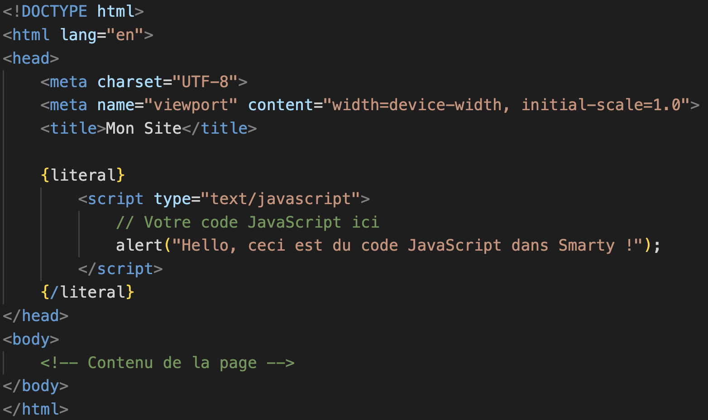
Incorporation javascript & css
Pour ajouter du code JavaScript directement dans un template Smarty, vous pouvez utiliser la balise <script> de manière similaire à ce que vous feriez dans un fichier HTML traditionnel. Voici comment procéder :

Slide 83
Incorporation javascript & css
Dans cet exemple, le code JavaScript est entouré de la balise {literal}. Cela indique à Smarty d'ignorer toute interprétation des balises Smarty à l'intérieur de cette section, ce qui est utile pour incorporer du code JavaScript.

Slide 84
Incorporation javascript & css
La balise {literal} est utilisée pour désactiver temporairement l'interprétation Smarty et garantir que le code JavaScript est inclus tel quel dans le template sans être modifié par le moteur Smarty.
Notez que cette approche est pratique pour de petits fragments de code JavaScript directement inclus dans le template. Cependant, si vous avez un script plus complexe ou réutilisable, il peut être préférable de le séparer dans un fichier externe (comme mentionné dans la réponse précédente) et de l'inclure dans le template à l'aide de la balise {include}.

